Slide 1
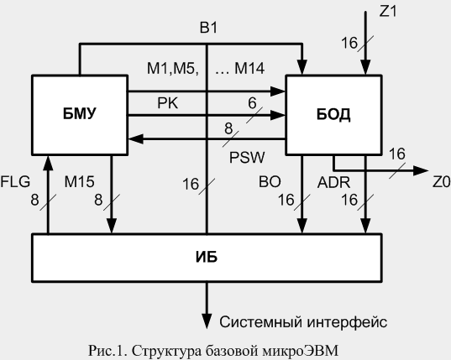
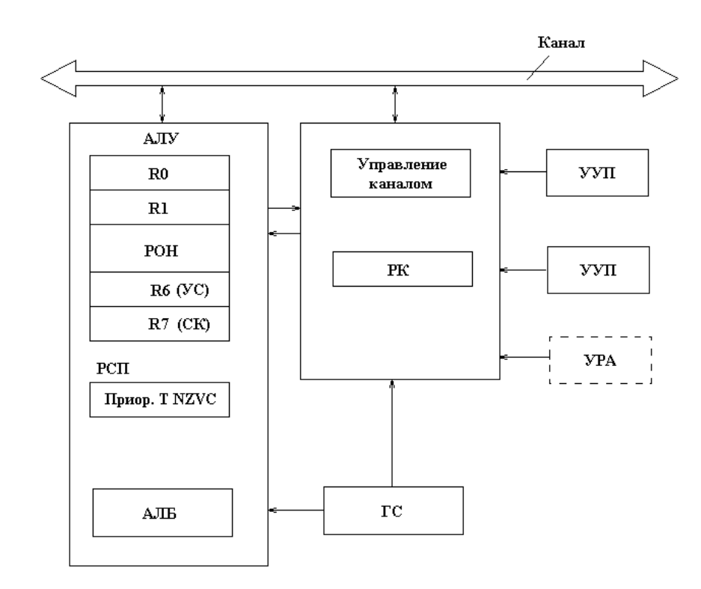
PDP-11 K1804
R0 <-> R0
R1 <-> R1
R2 <-> R2
R3 <-> R3
R4 <-> R4
R5 <-> R5
R6 <-> R6
R7 <-> R7
<РСП> R15

Slide 2
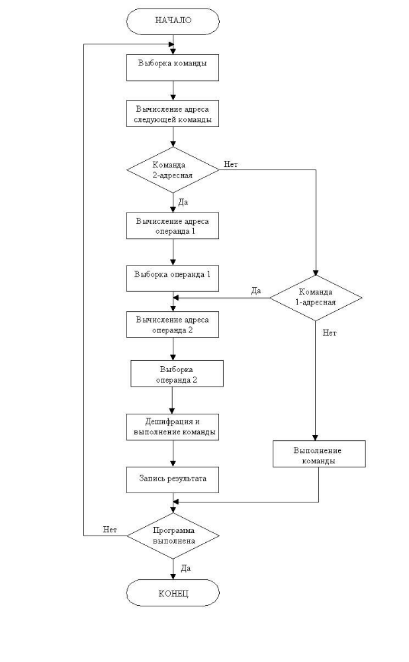
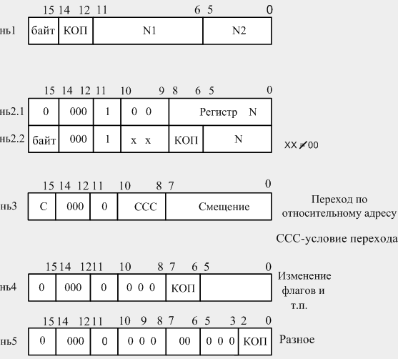
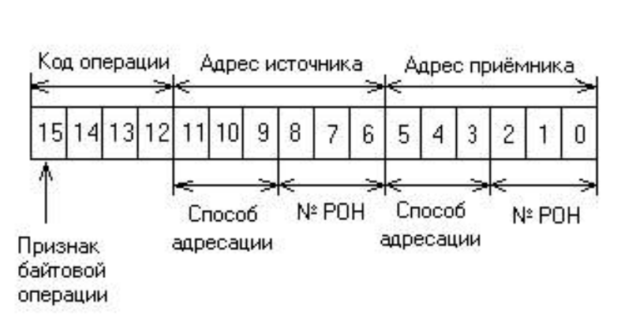

Slide 3
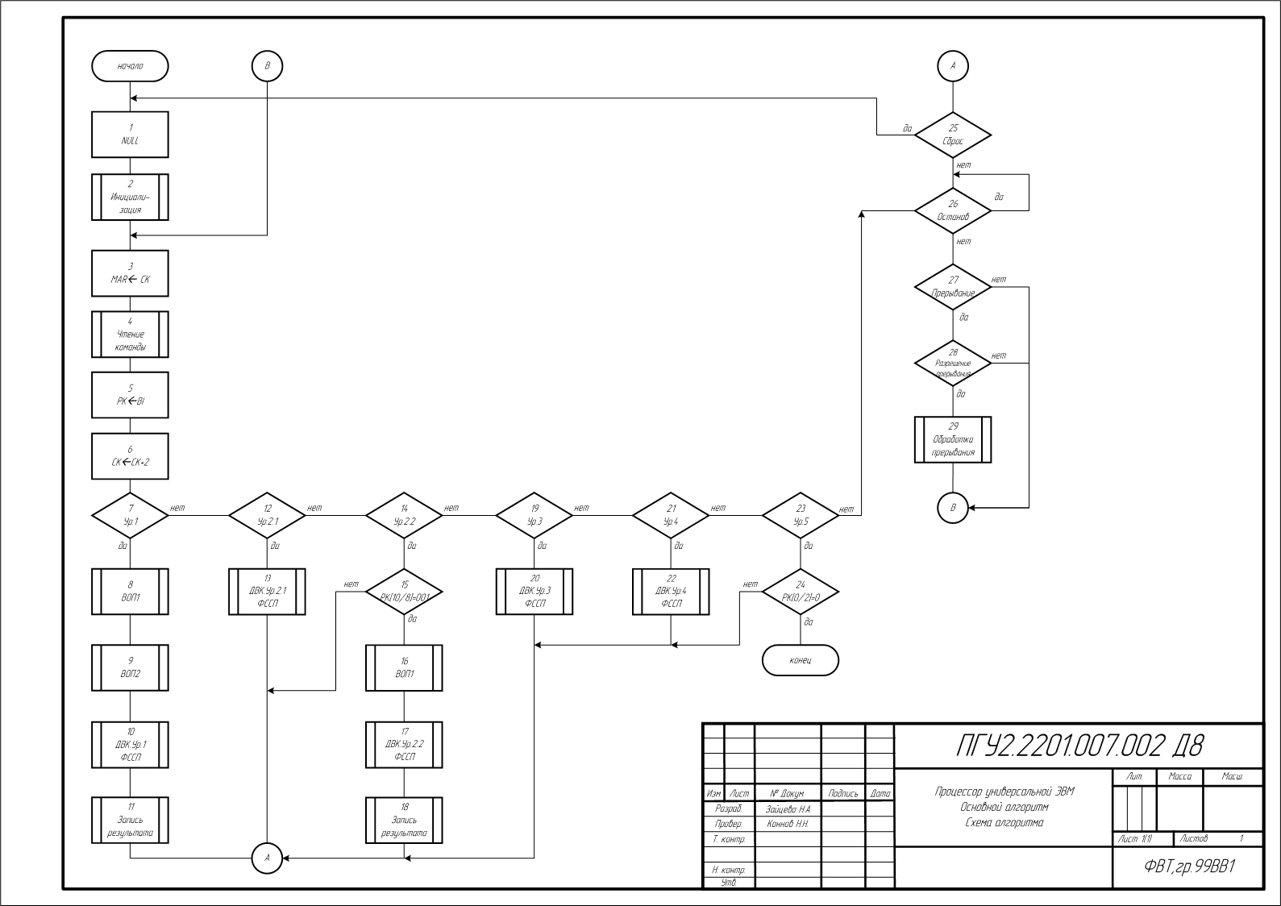

Slide 4
